Slide 1

第3讲 临考之前必记的8类“化学实验”规则
1 化学实验基本操作中的40个“不”

Slide 2
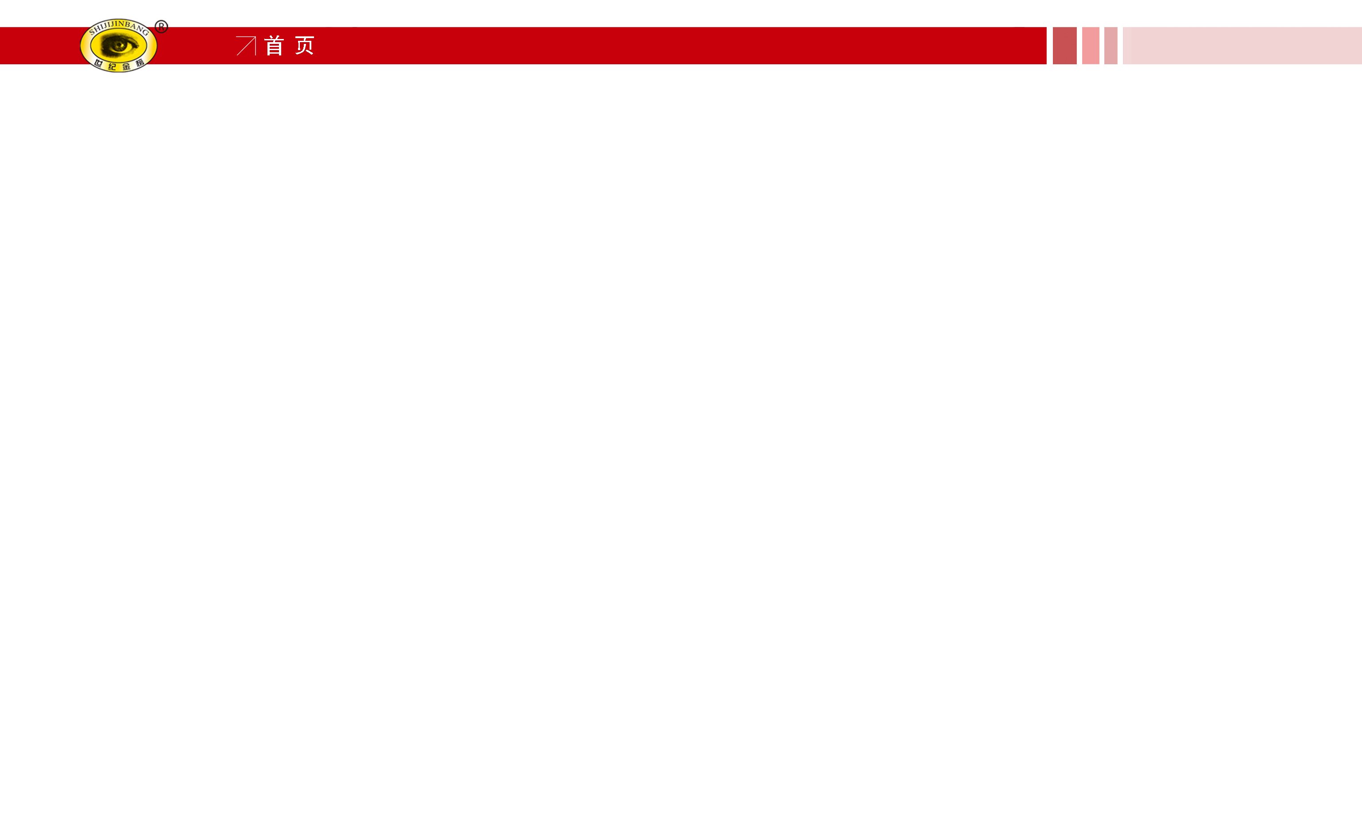

1.药品的规范存放、取用：
(1)试纸①不能直接用手拿，要用镊子夹取。
(2)②不能用手直接接触药品，更③不能品尝药品的味道。
(3)液态溴有毒且易挥发，应贮存于磨口的细口瓶中，加水封，④不能用橡胶塞；盛NaOH溶液的试剂瓶⑤不能用玻璃塞而应用橡胶塞。
(4)做完实验，用剩的药品⑥不得抛弃，也⑦不要放回原瓶(活泼金属钠、钾等例外)。

Slide 3
2.实验器材的规范使用：
(1)天平称量药品时，药品⑧不能直接放在托盘上。
(2)酒精灯的使用，⑨不能用一个燃着的酒精灯点燃另一个酒精灯，⑩不可用嘴吹灭酒精灯，燃着时⑪不可加酒精。
(3)烧瓶、烧杯、锥形瓶⑫不能直接加热。
(4)试管中的液体⑬不超过容积的三分之一；加热时试管口
⑭不能对着人。
(5)量筒⑮不可用于配制溶液或作反应容器；⑯不可用于加热。

Slide 4








(6)使用胶头滴管“四不能”：⑰不能接触容器内壁，⑱不能平放和
倒拿，⑲不能随意放置，未经清洗的滴管⑳不能吸取别的试剂。
(7)锥形瓶在做酸碱中和滴定实验时， 不需干燥， 不能用待装液
润洗。
(8)酸式滴定管用来盛装酸性溶液， 不能盛装碱性溶液；碱式滴定管
用来盛装碱性溶液， 不能盛装酸性溶液和强氧化性溶液。
(9)容量瓶 不能长期存放溶液，更 不能作为反应容器，也 不能加
热，瓶塞 不能互用。

Slide 5





3.化学实验的规范操作：
(1)测反应混合液的温度时，温度计的水银球应插入混合液中，但 不
能接触容器内壁；测蒸气的温度时，水银球应在液面以上， 不能插
入溶液中。
(2)过滤时 不能搅拌，否则会损坏滤纸，漏斗里的液体的液面 不
能高于滤纸的边缘，以免杂质进入滤液；在蒸发浓缩结晶时 不能将
溶液蒸干，否则会使晶体发生迸溅。

Slide 6


(3)配制一定物质的量浓度溶液时，定容摇匀后液面低于刻度线时
不能再加蒸馏水。
(4)进行焰色反应时，选用的材料本身灼烧时 不能带有颜色，最好选用铂丝或无锈铁丝。

Slide 7





4.特殊药品及试纸使用的基本操作：
(1)钠、钾着火， 不能用泡沫灭火器或水扑灭，应用干燥的沙土盖灭。
(2)浓硫酸 不能干燥碱性及具有还原性的气体，稀释浓硫酸时， 不
能将水注入浓硫酸；CaCl₂ 不能干燥NH₃。
(3)用pH试纸测定溶液的pH时， 不能用蒸馏水湿润。

